Slide 1

재외동포를 위한 한국어 (영어권)
3-1
Unit 8 어렸을 때 한복을 입고 찍은 사진이야
재미한국학교협의회 (NAKS)
The National Association for Korean Schools

Slide 2
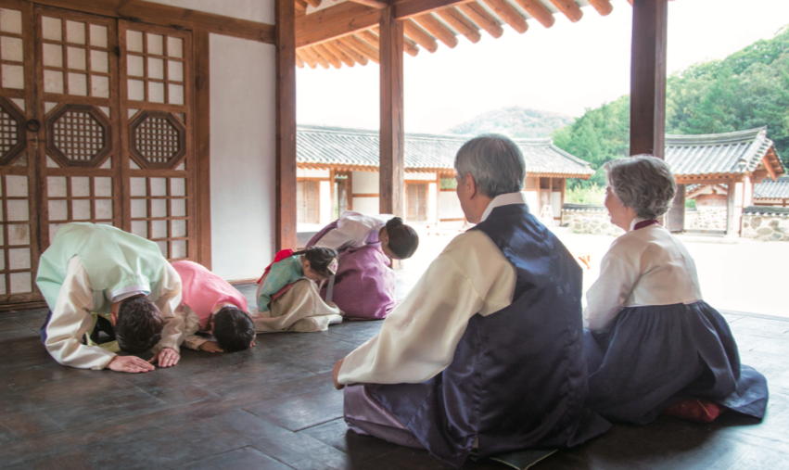
명절에 뭐 해요?
재미한국학교협의회 (NAKS)
The National Association for Korean Schools

Slide 3
추석에는 뭘 해요? 설날에는 뭘 해요?
명절
추석
설날
?
?
?
?
?
?
재미한국학교협의회 (NAKS)
The National Association for Korean Schools

Slide 4
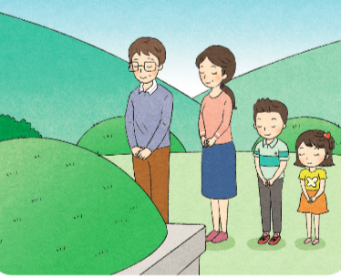
어휘
성묘하다
재미한국학교협의회 (NAKS)
The National Association for Korean Schools

Slide 5
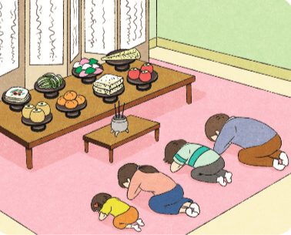
어휘
차례를 지내다
재미한국학교협의회 (NAKS)
The National Association for Korean Schools

Slide 6
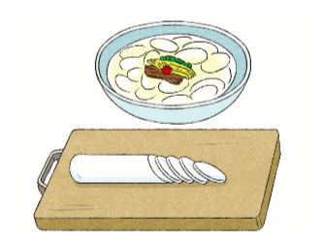
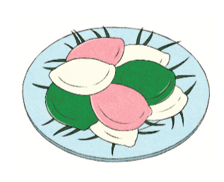
어휘
떡국
송편
재미한국학교협의회 (NAKS)
The National Association for Korean Schools

Slide 7
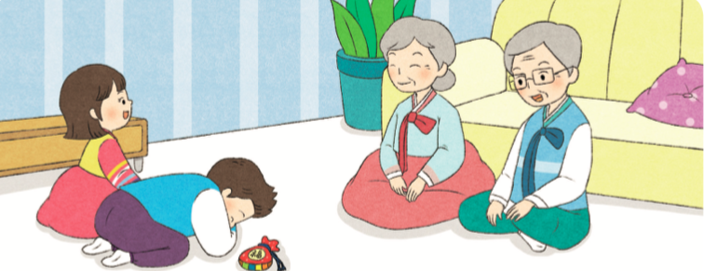
어휘
새해 복 많이 받으세요
공부 열심히 해라
세배하다
덕담하다
재미한국학교협의회 (NAKS)
The National Association for Korean Schools

Slide 8
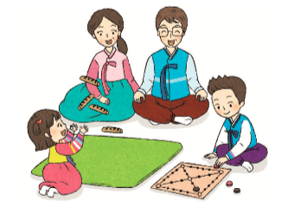
어휘
윷놀이
재미한국학교협의회 (NAKS)
The National Association for Korean Schools

Slide 9

듣기
민수: 엄마, 이거 무슨 사진이에요?
엄마: 너 어렸을 때 한복을 입고 찍은 사진이야. 세 살 때 할아버지 댁에서 찍었어.
민수: 할아버지가 부산에 사셨지요?
엄마: 응, 설날에 부산 할아버지 댁에 가서 세배도 하고 떡국도 먹었지.
민수: 그때 세뱃돈도 받았어요?
엄마: 그럼. 그때 네가 받은 세뱃돈 엄마가 다 저금통에 넣었어.
재미한국학교협의회 (NAKS)
The National Association for Korean Schools

Slide 10
듣기
민수: 엄마, 이거 무슨 사진이에요?
엄마: 너 어렸을 때 한복을 입고 찍은 사진이야. 세 살 때 할아버지 댁에서 찍었어.
민수: 할아버지가 부산에 사셨지요?
엄마: 응, 설날에 부산 할아버지 댁에 가서 세배도 하고 떡국도 먹었지.
민수: 그때 세뱃돈도 받았어요?
엄마: 그럼. 그때 네가 받은 세뱃돈 엄마가 다 저금통에 넣었어.
재미한국학교협의회 (NAKS)
The National Association for Korean Schools

Slide 11
설날 youtube 바로가기
재미한국학교협의회 (NAKS)
The National Association for Korean Schools

Slide 12
추석 youtube 바로가기
재미한국학교협의회 (NAKS)
The National Association for Korean Schools

Slide 13
설날과 추석
P. 75 읽어 보고 다음 질문에 다 같이 대답해 보세요
1. 설날은 언제예요?
1월 1일
재미한국학교협의회 (NAKS)
The National Association for Korean Schools

Slide 14
설날과 추석
P. 75 읽어 보기
2. 설날에는 어른들께 무엇을 하나요?
어른들께 세배를 해요
재미한국학교협의회 (NAKS)
The National Association for Korean Schools

Slide 15
설날과 추석
P. 75 읽어 보기
3. 어른들은 아이들에게 무엇을 주나요?
덕담을 해 주시고 세뱃돈을 주세요
재미한국학교협의회 (NAKS)
The National Association for Korean Schools

Slide 16
설날과 추석
P. 75 읽어 보기
3. 설날에는 어떤 음식을 먹나요?
떡국을 먹어요
재미한국학교협의회 (NAKS)
The National Association for Korean Schools

Slide 17
설날과 추석
P. 75 읽어 보기
4. 떡국을 먹는다는 것은 어떤 뜻이에요?
나이가 한 살 더 먹었다는 뜻이에요
재미한국학교협의회 (NAKS)
The National Association for Korean Schools

Slide 18
설날과 추석
P. 75 읽어 보기
5. 추석은 언제예요?
8월 15일입니다
재미한국학교협의회 (NAKS)
The National Association for Korean Schools

Slide 19
설날과 추석
P. 75 읽어 보기
6. 추석과 같은 뜻의 단어는 무엇인가요?
한가위
재미한국학교협의회 (NAKS)
The National Association for Korean Schools

Slide 20
설날과 추석
P. 75 읽어 보기
7. 추석 때는 조상님들을 위해 무엇을 하나요?
조상님들께 차례를 지내요
재미한국학교협의회 (NAKS)
The National Association for Korean Schools

Slide 21
설날과 추석
P. 75 읽어 보기
8. 추석 때는 어떤 음식을 먹나요?
송편을 먹어요
재미한국학교협의회 (NAKS)
The National Association for Korean Schools

Slide 22
설날과 추석
P. 75 읽어 보기
9. 추석 날 밤에는 무엇을 하나요?
보름달을 보며 소원을 빌어요
재미한국학교협의회 (NAKS)
The National Association for Korean Schools

Slide 23








내가 아는 특별한 날 소개하기! (종이, 색칠할 것)
(그림도 그리고 설명도 같이 해 보세요) example
이름: 빼빼로 데이
언제? 11월 11일
설명:
11월 11일에 빼빼로 데이가 있어요. 친구들끼리 가족들끼리도 서로 빼빼로를 주고 받으며 즐겁게 시간을 보내요.
pepero
재미한국학교협의회 (NAKS)
The National Association for Korean Schools

Slide 24
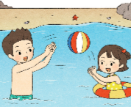
-로 (받침 X)
A: 주말에 뭘 할 거야?
B: 주말에 바다로 놀러 갈 거야.
바다(으로/로)
바다(으로/로)
재미한국학교협의회 (NAKS)
The National Association for Korean Schools

Slide 25
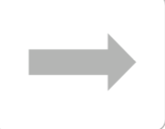
-으로 (받침 O)
오른쪽으로 가세요
오른쪽(으로/로)
오른쪽(으로/로)
재미한국학교협의회 (NAKS)
The National Association for Korean Schools

Slide 26
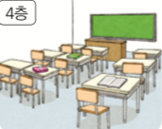
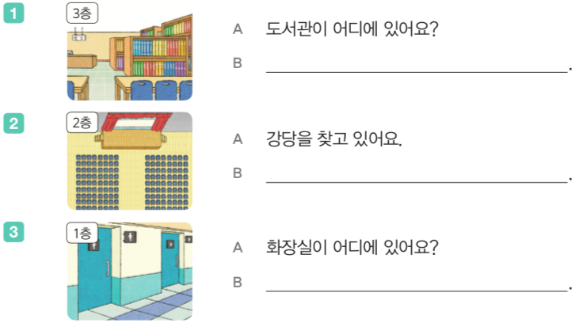
A: 1학년 교실이 어디에 있어요?
B: 4층으로 가세요.
3층으로 가세요
2층으로 가세요
1층으로 가세요
재미한국학교협의회 (NAKS)
The National Association for Korean Schools

Slide 27
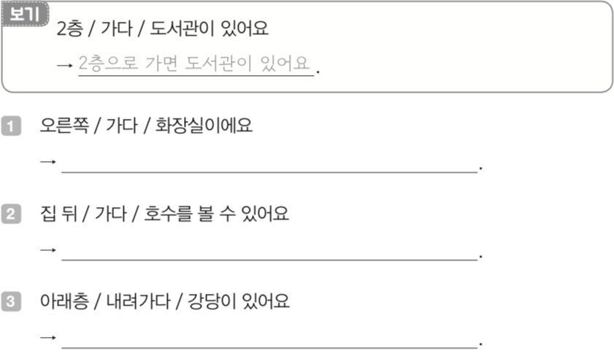
문법 연습 워크북 P. 33
오른쪽으로 가면 화장실이 있어요
집 뒤로 가면 호수를 볼 수 있어요
아래층으로 내려가면 강당이 있어요
재미한국학교협의회 (NAKS)
The National Association for Korean Schools

Slide 28
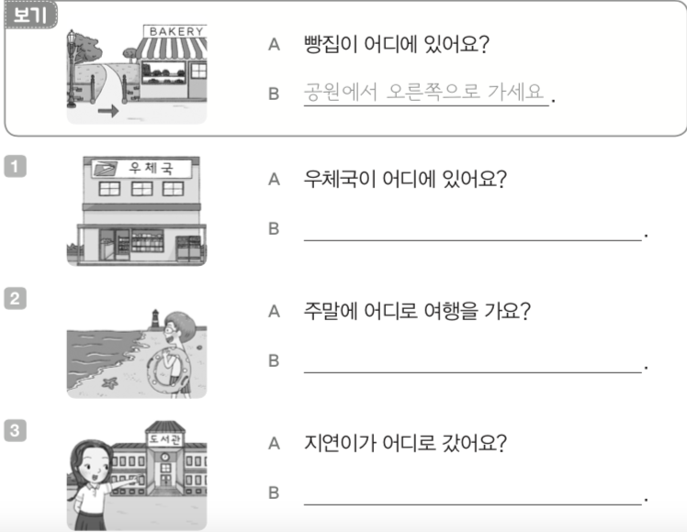
문법 연습 워크북 P. 33
위로 올라가세요
바다로 여행을 가요
도서관으로 여행을 갔어요
재미한국학교협의회 (NAKS)
The National Association for Korean Schools

Slide 29
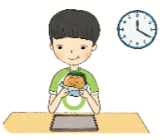
-noun+때
A: 점심 때 뭘 먹었어요?
B: 햄버거를 먹었어요
A: 방학 때 뭘 했어요?
B: 숙제를 했어요
재미한국학교협의회 (NAKS)
The National Association for Korean Schools

Slide 30
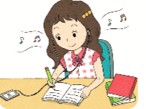
Verb-(으)ㄹ 때
숙제할 때 뭘 들었어요?
(숙제하다)
밥 먹을 때 뭘 했어요?
(먹다)
재미한국학교협의회 (NAKS)
The National Association for Korean Schools

Slide 31
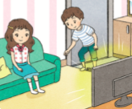
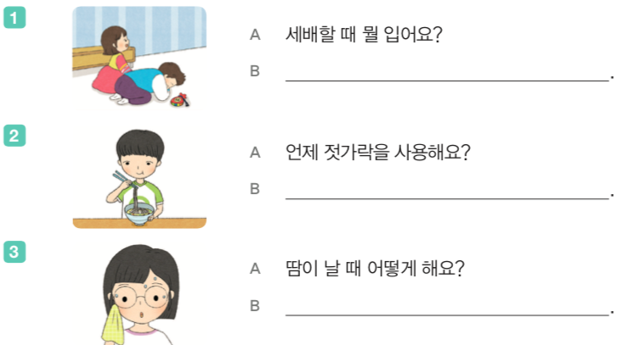
A: 토마스가 언제 왔어요?
B: 내가 텔레비전을 볼 때 왔어요. (보다+ㄹ 때)
세배할 때 한복을 입어요 (세배하다+ㄹ 때)
밥 먹을 때 젓가락을 사용해요
(먹다+을 때)
땀이 날 때 손수건으로 닦아요
(땀이 나다+ㄹ 때)
재미한국학교협의회 (NAKS)
The National Association for Korean Schools

Slide 32
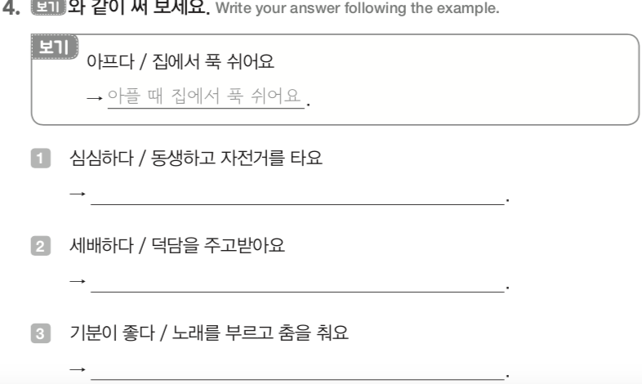
문법 연습 워크북 P. 34
심심할 때 동생하고 자전거를 타요
세배할 때 덕담을 주고받아요
기분이 좋을 때 노래를 부르고 춤을 춰요
재미한국학교협의회 (NAKS)
The National Association for Korean Schools

Slide 33
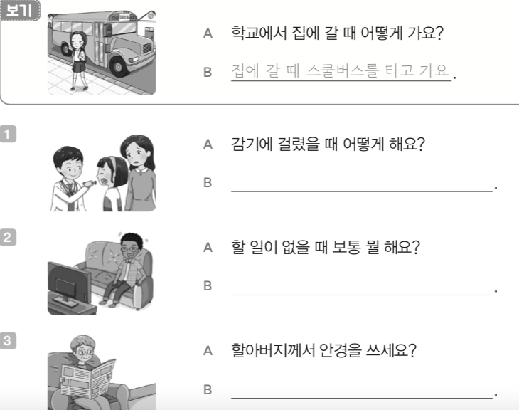
문법 연습 워크북 P. 34
감기에 걸렸을 때 병원에 가요
할 일이 없을 때 텔레비전을 봐요
신문을 읽으실 때 안경을 쓰세요
재미한국학교협의회 (NAKS)
The National Association for Korean Schools

Slide 34
P. 72 친구와 이야기해 보아요
 | 친구 이름 1 | 친구 이름 2
잠이 안 올 때 뭘 해요?
기분이 나쁠 때 뭘 해요?
화가 날 때 뭘 해요?
심심할 때 뭘 해요?
재미한국학교협의회 (NAKS)
The National Association for Korean Schools

Slide 35
unit 8 quizlet 바로가기
재미한국학교협의회 (NAKS)
The National Association for Korean Schools

Slide 36
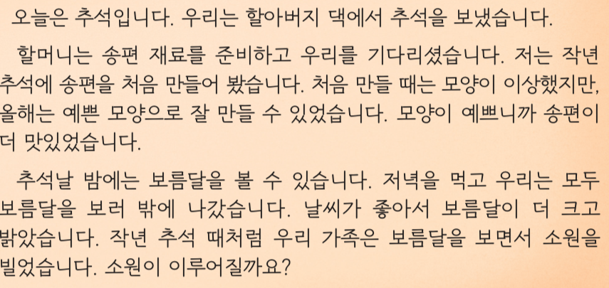
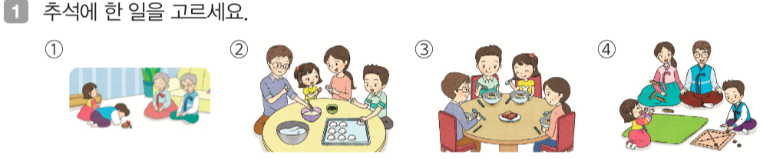
P. 73 읽고 대답해 보아요
재미한국학교협의회 (NAKS)
The National Association for Korean Schools

Slide 37
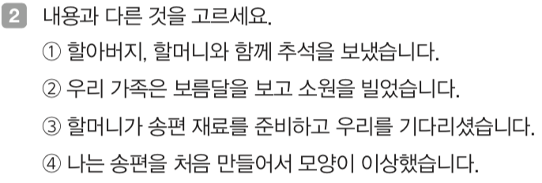
P. 73 읽고 대답해 보아요
재미한국학교협의회 (NAKS)
The National Association for Korean Schools

Slide 38
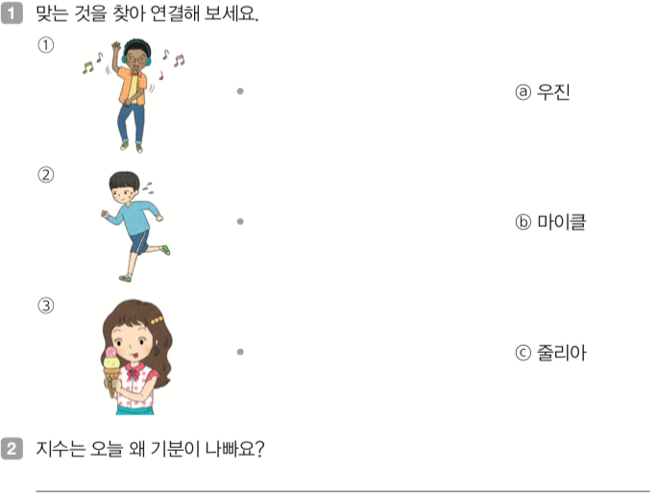
P. 72
동생하고 싸워서 기분이 나빠요
재미한국학교협의회 (NAKS)
The National Association for Korean Schools

Slide 39

Workbook 워크북
Unit 8
재미한국학교협의회 (NAKS)
The National Association for Korean Schools

Slide 40
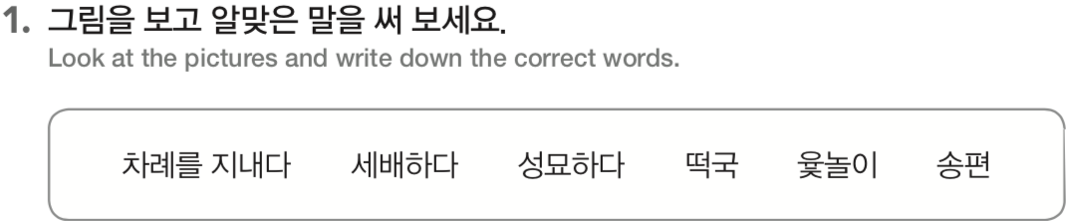
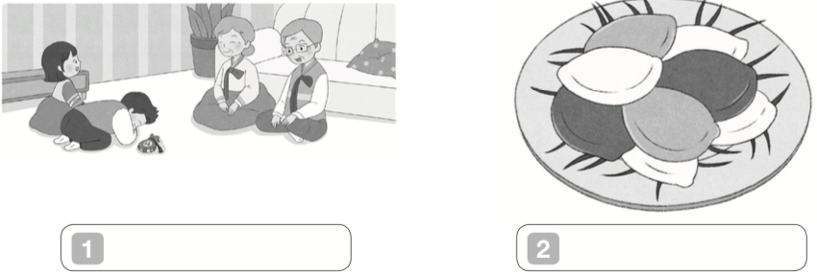
세배하다
송편
재미한국학교협의회 (NAKS)
The National Association for Korean Schools

Slide 41
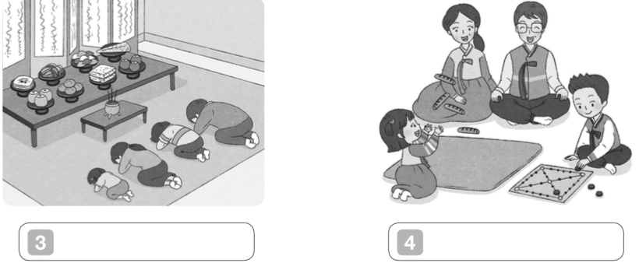
차례를 지내다
윷놀이
재미한국학교협의회 (NAKS)
The National Association for Korean Schools

Slide 42
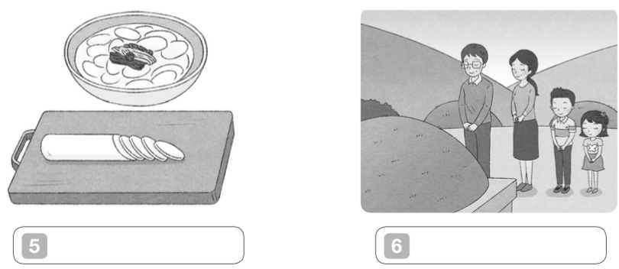
떡국
성묘하다
재미한국학교협의회 (NAKS)
The National Association for Korean Schools

Slide 43
https://www.youtube.com/watch?v=iznKCHgD3AA
https://www.youtube.com/watch?v=2j1_QSIdi7U
https://quizlet.com/513051483/%EC%9E%AC%EC%99%B8%EB%8F%99%ED%8F%AC%EB%A5%BC-%EC%9C%84%ED%95%9C-%ED%95%9C%EA%B5%AD%EC%96%B4-3-1-unit-8-%EC%96%B4%EB%A0%B8%EC%9D%84-%EB%95%8C-%ED%95%9C%EB%B3%B5%EC%9D%84-%EC%9E%85%EA%B3%A0-%EC%B0%8D%EC%9D%80-%EC%82%AC%EC%A7%84%EC%9D%B4%EC%95%BC-flash-cards/
재외동포를 위한 한국어 3-1
재외동포를 위한 한국어 3-1 (범용)
재미한국학교협의회 (NAKS)
The National Association for Korean Schools

